Slide 1


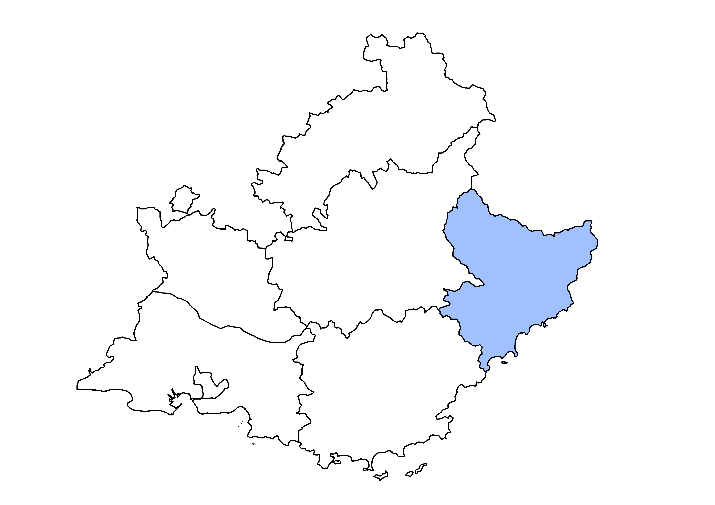

Les éclairages conjoncturels départementaux
La situation conjoncturelle
au 2ème trimestre 2021
dans les Alpes-Maritimes
Crédit photo : ©Shutterstock
Services études, statistiques, évaluation

Slide 2
Les Alpes-Maritimes, seul département de la région où l’emploi salarié ne retrouve pas son niveau d’avant-crise, malgré la hausse du 2e trimestre
Au T2 2021 :
+1,7 %
+1,1 %
+1,5 %

Slide 3
La croissance de l’emploi du 2e trimestre est portée essentiellement par l’emploi hors intérim…
Au T2 2021 :
+5 870
emplois hors intérim
+30
intérimaires

Slide 4
… et par le tertiaire marchand

Slide 5
Pour autant, le tertiaire marchand ne retrouve pas son niveau d’avant-crise, contrairement aux autres départements de la région

Slide 6
Les effectifs progressent peu dans l’industrie, se stabilisent dans le tertiaire non marchand et reculent dans la construction

Slide 7
La hausse du nombre de bénéficiaires de contrat aidé se poursuit
1 700
* Marchands et non marchands . Depuis juillet 2014, les Ateliers et chantiers d’insertion (ACI) doivent recruter leurs salariés en CDDI.
Note : données arrondies en fin de trimestre, provisoires
Source : ASP - Traitements : Dares

Slide 8
Vive croissance des embauches en apprentissage

Slide 9
Forte baisse du nombre de salariés en activité partielle

Slide 10
Le taux de chômage est quasi-stable
9,1 % (+0,0 pt)
9,0 % (+0,1 pt)
7,8 % (0,0 pt)

Slide 11
Un taux proche du niveau régional

Slide 12
La demande d’emploi repart à la hausse au 2e trimestre 2021, mais cela ne devrait pas durer

Slide 13
Si la hausse du 2e trimestre touche autant les hommes que les femmes, le recul devrait être deux fois plus rapide pour les premiers au 3e trimestre

Slide 14
La hausse de la demande d’emploi est semblable pour toutes les classes d’âge

Slide 15
La demande d’emploi progresse deux fois plus vite chez les inscrits depuis moins d’un an que chez ceux inscrits depuis un an ou plus

Slide 16
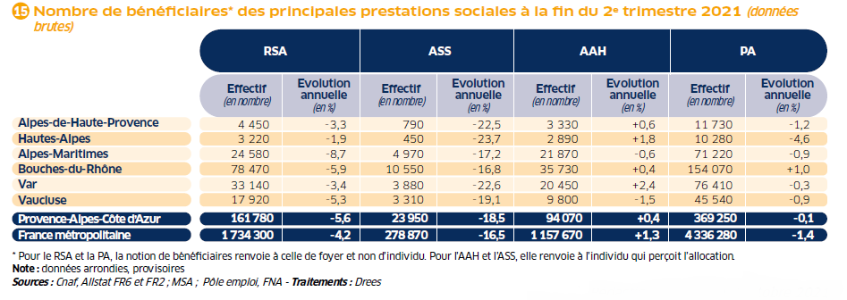
Sur un an, le nombre de bénéficiaires des principales prestations sociales se réduit

Slide 17
Le nombre de foyers bénéficiaires du RSA se rapproche de son niveau d’avant-crise

Slide 18
Pour en savoir plus
La Note de conjoncture de la Dreets Provence-Alpes-Côte d’Azur:
https://paca.dreets.gouv.fr/Les-publications-periodiques-9124
Retrouvez tous nos indicateurs dans le Tableau de bord des indicateurs clés
en téléchargement sur le site de la Dreets Provence-Alpes-Côte d’Azur :
  https://paca.dreets.gouv.fr/Les-indicateurs-cles-de-la-Direccte-Paca

